Slide 1
Réunion de service électronique 16/11/2021

Slide 2
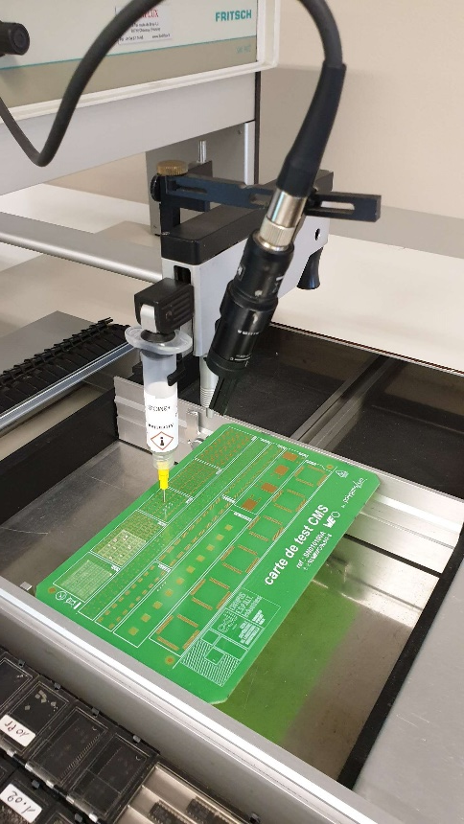
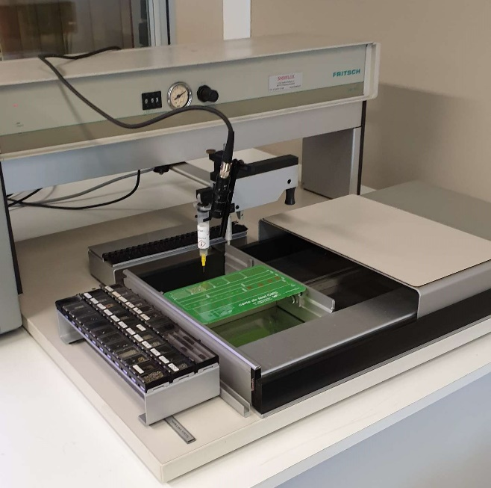
Budget 2021:
Total achats 2021: 10627€
fournitures atelier, fournitures agents, PC, machine de placement CMS.
Budget 2021 demandé/obtenu: 7500€
récupération des missions (~2000€) et du trop perçu pour les licences Cadence (2500€)
Restent 1620€ tous comptes confondus.
Propositions d’achats: machine mise sous vide (JMN), extraction soudure (NL), extraction soudure/imprimante...

Slide 3
RH: télétravail
les évolutions suivantes ont été intégrées au niveau de la plateforme ARIANE:
Intégration de la possibilité de « jour flottant » dans le formulaire de première demande d’autorisation de télétravail.
Suppression du formulaire de demande de renouvellement
Si la décision de télétravail comporte une durée déterminée, au terme échu, l’agent devra utiliser le formulaire « première demande d’autorisation de télétravail » s’il souhaite renouveler son télétravail.
3 jours au total (sauf le jeudi): jours fixes + jours flottants + temps partiel.
Mise en place à partir de janvier 2022.
Dès lors que l’agent bénéficie d’une décision d’autorisation de télétravail avec jours fixes, il n’est pas nécessaire de formuler une demande de modification pour bénéficier de « jours flottants ».
Conformément au guide opérationnel, pour bénéficier de jours flottants, la demande doit être envoyée préalablement par courriel au supérieur hiérarchique dans un délai raisonnable défini au sein de chaque unité. Après autorisation, l’agent indique dans AGATE le ou les jours flottants de télétravail qui lui ont été accordés
→ difficile au quotidien!!
Communication au labo prévue prochainement.
guide opérationnel du télétravail:
https://intranet.cnrs.fr/Cnrs_pratique/recruter/_layouts/15/WopiFrame.aspx?sourcedoc=/Cnrs_pratique/recruter/Documents/20210312-Guide%20Teletravail.pdf&action=default&DefaultItemOpen=1

Slide 4
RH:
Arbitrages postes permanents et CDD 2022 pas encore finalisés.
Départ de Cyril au 1er janvier 2022.
Stagiaires 2022? (virgo, autres?)
Succession RDS.

Slide 5
Pool, ateliers:
Pool: travaux finis, étagères montées. Fermeture par badge.
Matériels regroupés, réorganisation partielle des fournitures.
Réorganisation ateliers, gravure, labos? Fermeture par badges à adapter.
imprimante 3D, four: extraction.
Wiki matériel:
Difficile de le maintenir et de se discipliner…
Quelqu’un pour reprendre le wiki? Autre système?
Divers:
Stages de 3eme: 3 stages par an, 10+ stagiaires, trop?
DU2i.
Repas de Noel en janvier?
Tour des Projets?

